Slide 1
UNIVERSIDADE ABERTA DO SUS UNIVERSIDADE FEDERAL DE PELOTAS DEPARTAMENTO DE MEDICINA SOCIAL CURSO DE ESPECIALIZAÇÃO EM SAÚDE DA FAMÍLIA MODALIDADE A DISTÂNCIA TURMA IV Trabalho de Conclusão de Curso Qualificação do pré-natal e puerpério com abrangência em saúde bucal, na Unidade Básica de Saúde Navegantes – Pelotas/RS Nathalia Peres da Porciuncula Orientadora: Teresinha Weiller Pelotas, 2014.

Slide 2
Introdução
A cidade Pelotas;
3º cidade mais populosa do estado ∙ referência regional
A Unidade Básica de Saúde Navegantes;
área vulnerável
A situação do programa de pré-natal e puerpério;
30%
A importância em melhorar o pré-natal e puerpério;
binômio mãe-bebê ∙ agravos passíveis de prevenção

Slide 3
Objetivo
Qualificar o pré-natal e puerpério na UBS Navegantes
Ampliar a cobertura do pré-natal
Melhorar a adesão ao pré-natal
Melhorar a qualidade da atenção ao pré-natal e puerpério
Melhorar registro das informações
Mapear as gestantes de risco
Promover a saúde no pré-natal

Slide 4
Metodologia
Ações
114
Capacitações
Monitoramento
Sistematização do trabalho
Informação e esclarecimento
Contato com a comunidade

Slide 5
Metodologia
Logística
Manual técnico de pré-natal e puerpério do MS
Ficha complementar
Atualização semanal dos dados
Preenchimento planilha de coleta de dados

Slide 6
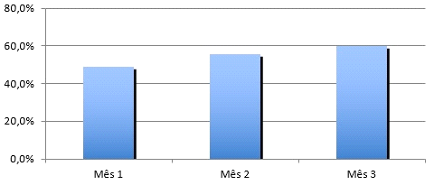
Metas ∙ Resultados
Ampliar cobertura para pelo menos 60% gestantes

Slide 7
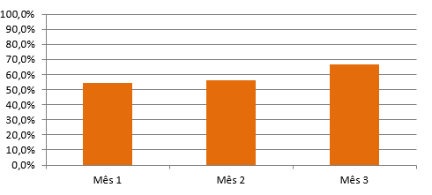
Metas ∙ Resultados
Aumentar captação no 1º trim. gestação para 60%

Slide 8
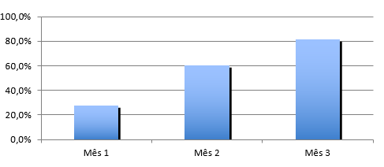
Metas ∙ Resultados
1ª consulta odontológica para todas gestantes

Slide 9
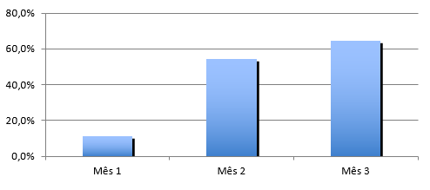
Metas ∙ Resultados
Busca ativa a todas gestantes faltosas

Slide 10
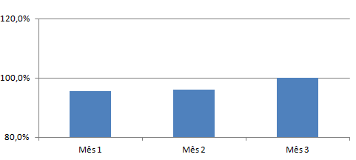
Metas ∙ Resultados
100% prescrição de sulfato ferroso e ácido fólico

Slide 11
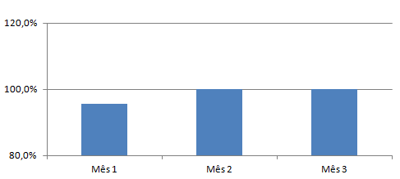
Metas ∙ Resultados
Solicitação de ABO-Rh para todas gestantes

Slide 12
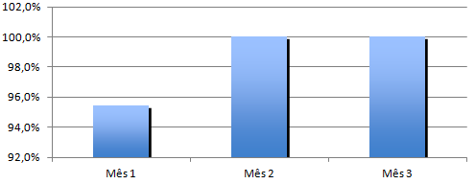
Metas ∙ Resultados
Solicitação hemoglobina/hematócrito, glicemia de jejum, VDRL, EQU, anti-HIV, HBsAg e sorologia de toxoplasmose para 100%

Slide 13
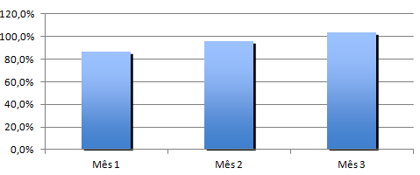
Metas ∙ Resultados
Vacinação antitetânica em dia para 100% gestantes

Slide 14
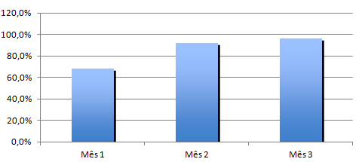
Metas ∙ Resultados
Vacinação para hepatite B em dia para 100% gestantes

Slide 15
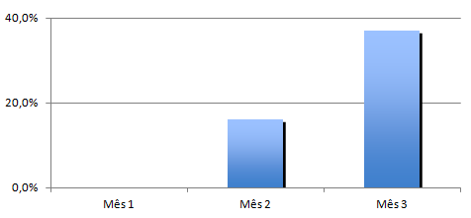
Metas ∙ Resultados
Revisão puerperal para 100% das puérperas

Slide 16
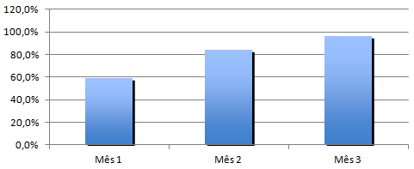
Metas ∙ Resultados
Preenchimento adequado 100% das fichas de pré-natal

Slide 17
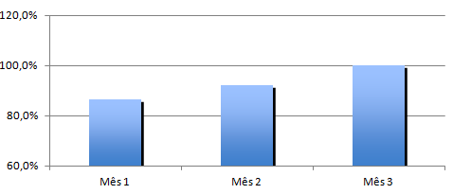
Metas ∙ Resultados
Avaliação risco gestacional para 100% gestantes

Slide 18
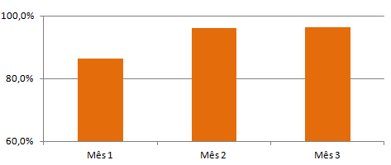
Metas ∙ Resultados
Orientação nutricional para 100% gestantes

Slide 19
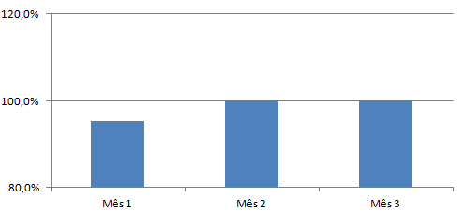
Metas ∙ Resultados
Orientação sobre álcool e drogas para 100% gestantes

Slide 20
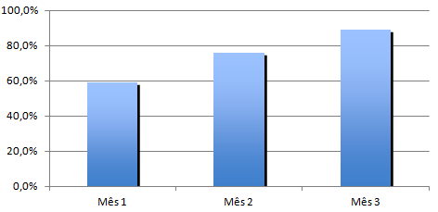
Metas ∙ Resultados
Planejamento de anticoncepção para 100% gestantes

Slide 21
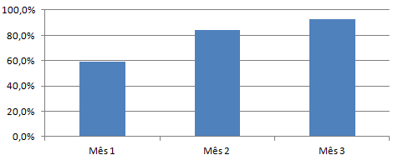
Metas ∙ Resultados
Orientação de cuidados com RN para 100% gestantes

Slide 22
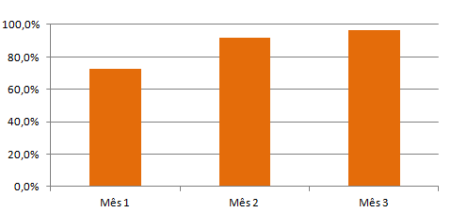
Metas ∙ Resultados
Orientação sobre aleitamento para 100% gestantes

Slide 23
Discussão
Os indicadores melhoraram
Benefícios para a equipe, UBS e para a comunidade
Como viabilizar?

Slide 24
Meu processo de aprendizagem
Expectativas
Apoio pedagógico
Aprendizados

Slide 25
Obrigada

